Slide 1
내꺼야? 네꺼야?
초등학교 저작권 교육 자료집
활용안내
보호받아야 할 나의 소중한 권리

Slide 2
자료개발의 목적
저작권에 대한 기초적인 이해를 바탕으로 저작권을 보호할 수 있는 태도와 실천 능력 향상
창의적체험활동시간을 통하여 학생들에게 직접 수업할 수 있는 수업용 자료를 개발
일관된 교육내용과 단계를 통하여 체계적으로 학습할 수 있는 저작권 교재 제작

Slide 3
자료개발의 방향
저작권 교육을 위한 기본적인 개념과 생활중심의 사례를 통해 다양한 상황에 대처할 수 있는 내용을 포함
다양한 형태의 워크북을 활용한 학습 중심의 프로그램을 개발
생활 속 사례를 만화의 형태로 제시함으로써 학습동기와 흥미를 유발
5개 영역의 대주제 아래 소주제로 구분한 주제별 학습

Slide 4
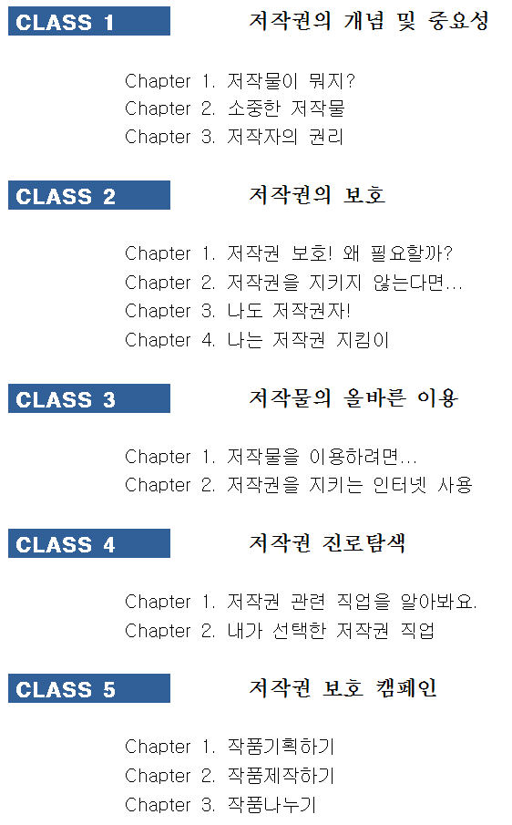
교재의 전체적인 구성
5개의 대단원과
14개의 소단원

Slide 5
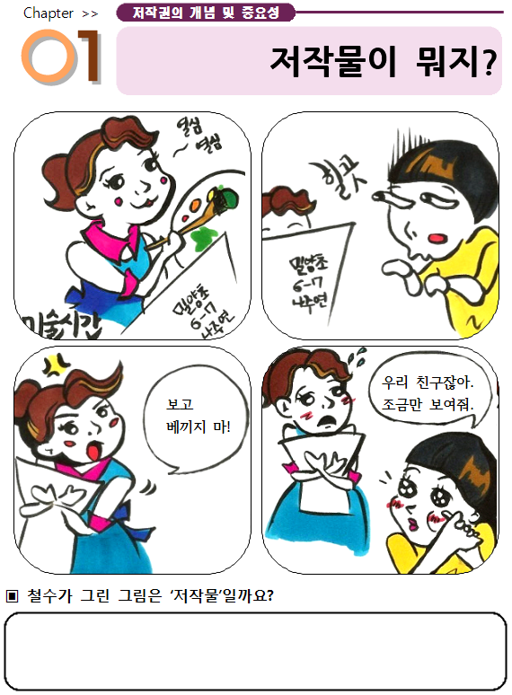
교재의 세부내용 구성
소단원 도입부분
동기유발 4단 만화
생각거리 제공

Slide 6
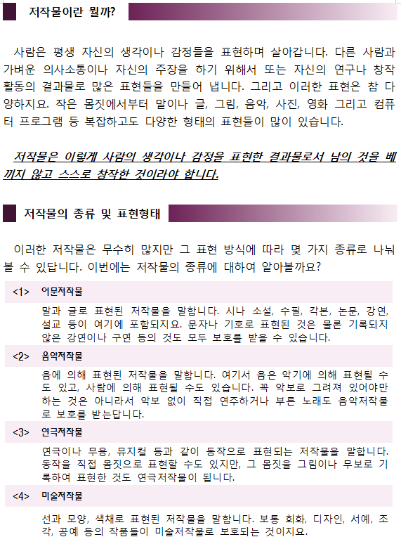
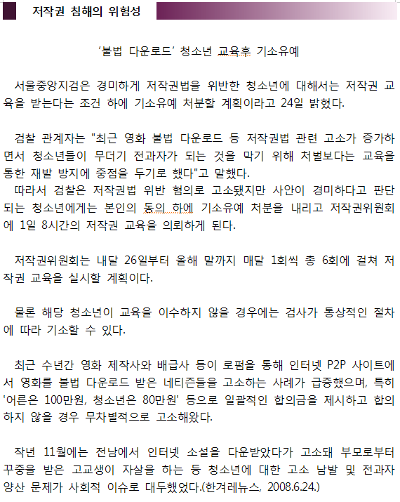
교재의 세부내용 구성-읽을거리
개념정리, 용어해설
시사성있는 보도자료

Slide 7
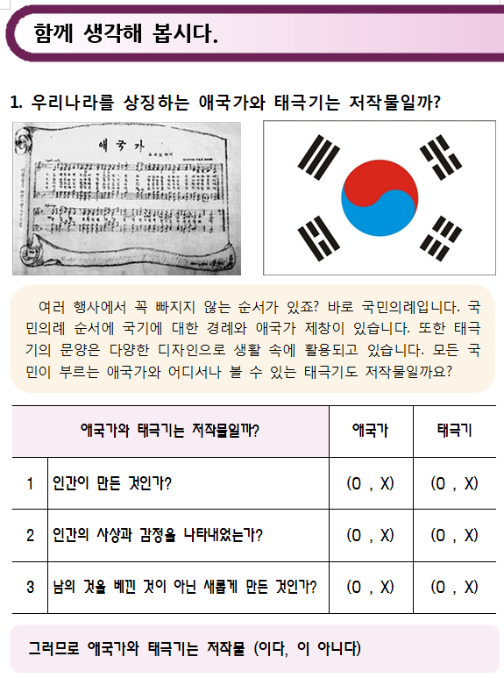
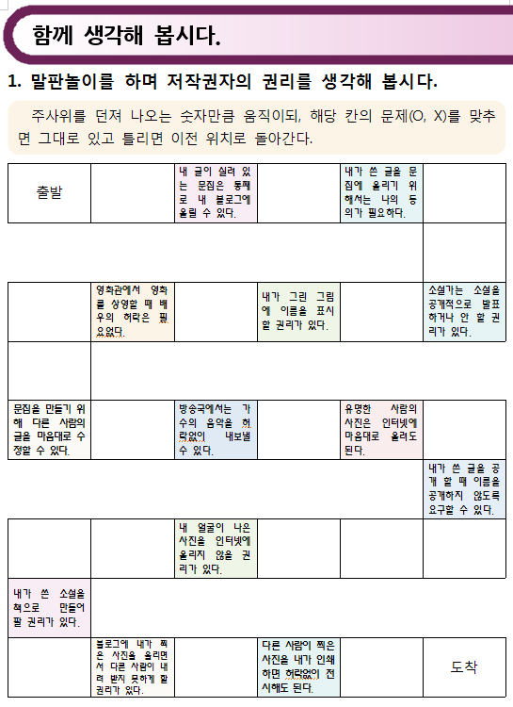
교재의 세부내용 구성-워크북
퀴즈
게임

Slide 8
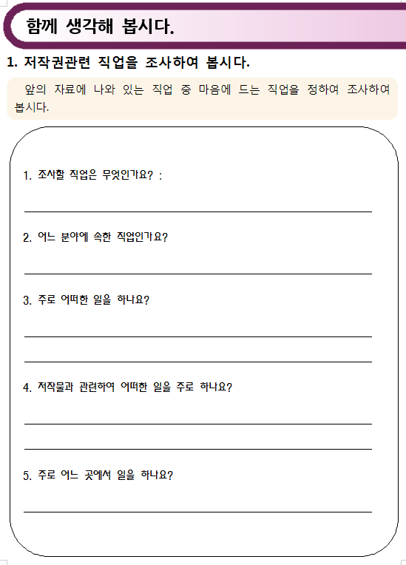
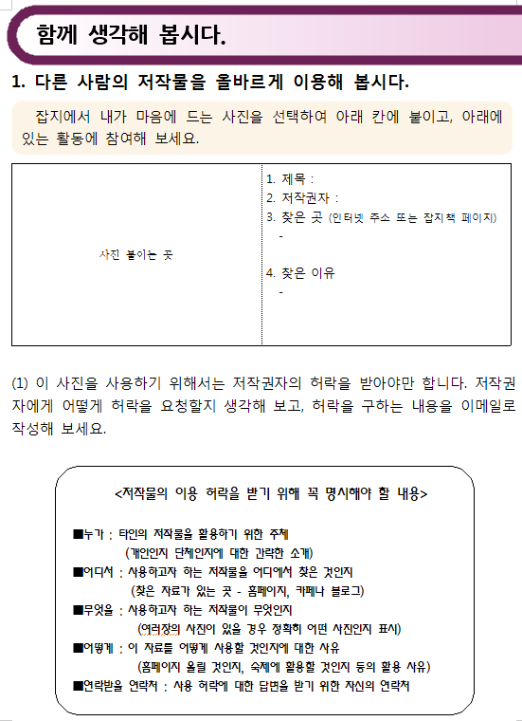
교재의 세부내용 구성-워크북
조사활동
체험활동

Slide 9
기대효과
저작권과 관련된 기본 개념을 습득하고 저작권의 중요성 인식과 실천에 대한 동기를 부여할 수 있을 것이다.
자신도 창작자로서 저작권의 주체가 될 수 있음을 알고, 이를 스스로 보호할 수 있는 능력을 함양할 수 있을 것이다.
타인의 저작물을 이용하는 방법과 절차를 알게 됨으로써 타인의 저작물을 합법적으로 이용하는 능력을 함양할 수 있을 것이다.
자신의 저작물이 소중하게 보호받기를 원하듯 타인의 저작물을 소중히 여기는 태도를 기를 수 있을 것이다.

